Slide 1
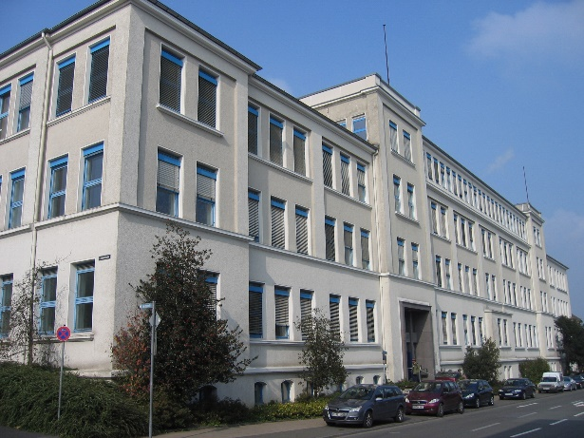
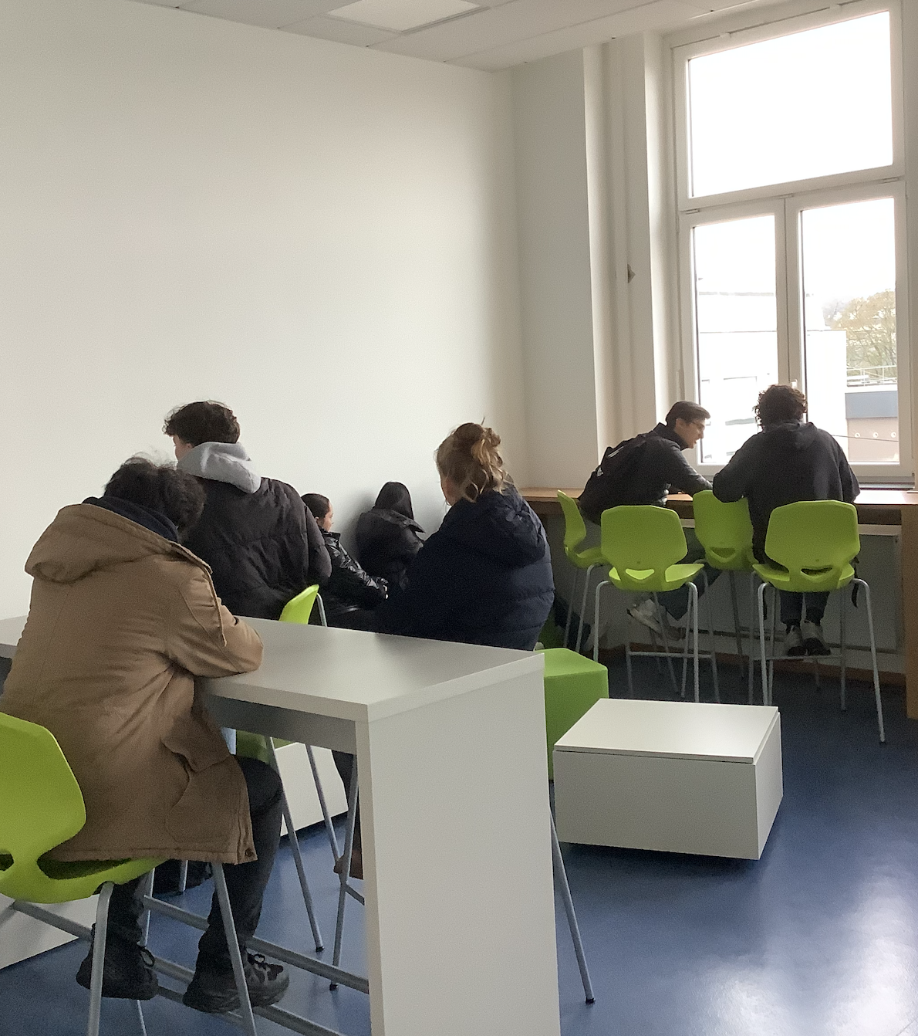
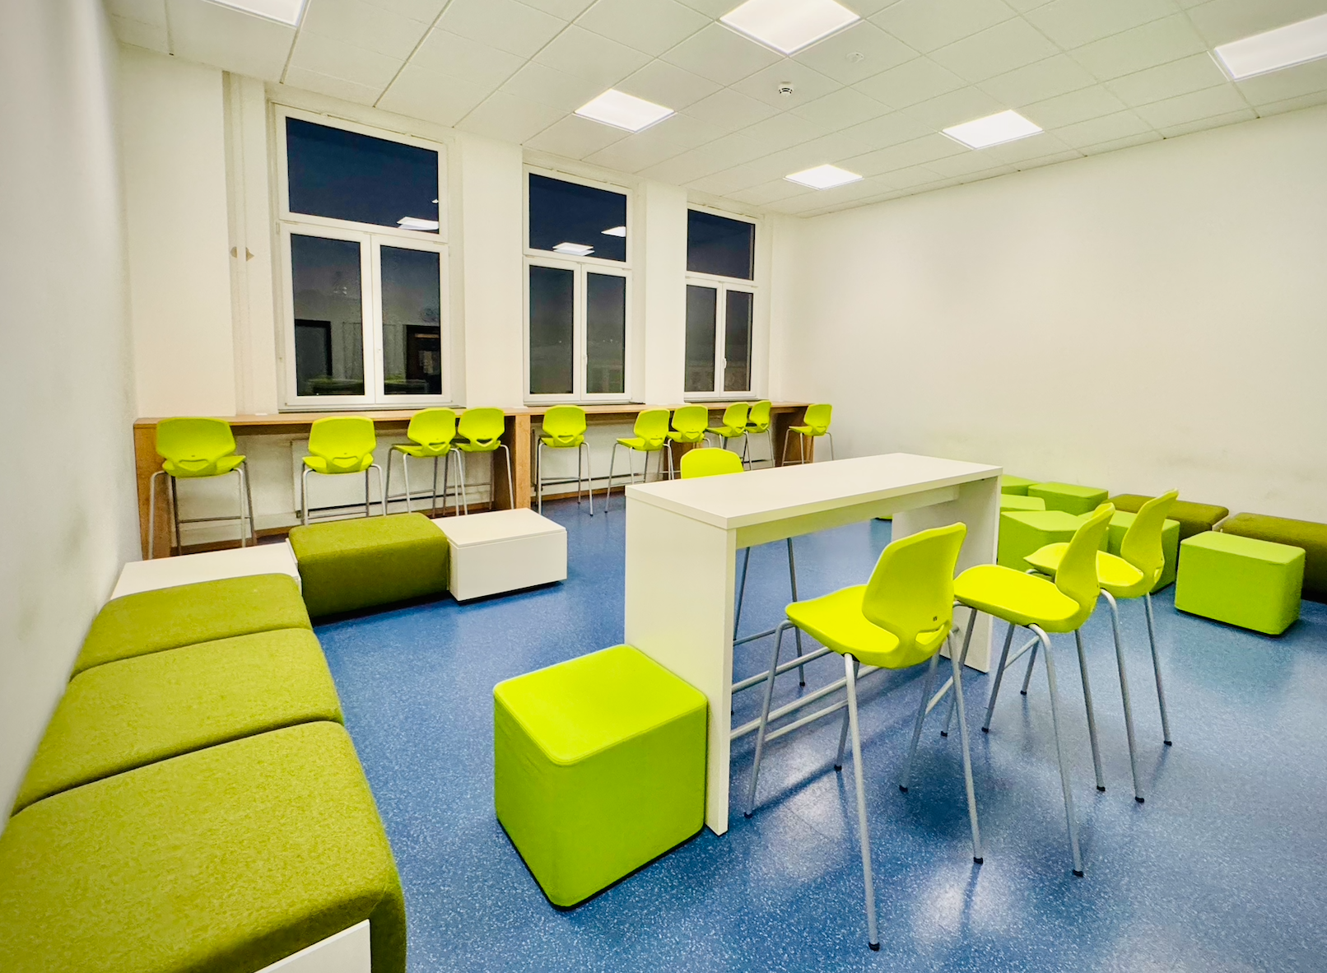
Die gymnasiale Oberstufe am Gymnasium Schwertstraße
Erste verpflichtende Informationsveranstaltung
18.02.2026
Notes:
Dk

Slide 2
Vorstellung
Jahrgangsstufenleitung
Frau Bauer-Hadzic
(F/S)
Herr Diehl
(EK/L)
Oberstufenkoordination
Herr Petschnig
Mitarbeit: Frau Alboteanu
Berufsberatung
Frau Brombach
Notes:
Dk, Hinweis, dass die anwesenden SuS sich in die Anwesenheitsliste eintragen müssen.

Slide 3
Übersicht
Organisation in der gymnasialen Oberstufe
Dauer der gymnasialen Oberstufe
Wochenstunden und Kursbelegung
Einführungsphase
Qualifikationsphase
Wahl der Abiturfächer
Weitere Berechtigungen (Bilingualität, Certilingua, Latinum)
Kurswahlen
Informationen für externe Schüler*innen
Notes:
Pet

Slide 4
Organisation:
Was ändert sich?
Klasse 10 | Jahrgangsstufe EF
Unterricht in Klassen | Unterricht in Kursen
Klassenleitung (2-er Team) | Jahrgangsstufenleitung für die ganze Stufe (2-3-er Team)
Stundenpläne für eine ganze Klasse | Individuelle Stundenpläne je nach Kursbelegung
Nachmittagsunterricht nur am Mittwochnachmittag | Nachmittagsunterricht an allen Schultagen möglich
Keine Freistunden | Freistunden am Vormittag möglich
Notes:
Pet

Slide 5
Organisation:
Was ändert sich?
Klasse 10 | Jahrgangsstufe EF
Unterrichtsfächer weitgehend vorgegeben | Unterrichtsfächer im Rahmen der Belegungsverpflichtungen frei wählbar
 | Neue Fächer: PA, SW, PL, VX, (LIT, PJK)
Klassenarbeiten in den Hauptfächern | Gewählte Fächer im Prinzip gleichwertig, Klausuren in allen schriftlich belegten Fächern
Entschuldigungspraxis: Klassenleitung | Entschuldigungspraxis: Kurslehrkräfte, Jahrgangsstufenleitung, Klausuren
Eigenverantwortung und Selbständigkeit | EIGENVERANTWORTUNG UND SELBSTSTÄNDIGKEIT
Notes:
Pet

Slide 6
Dauer / Aufbau der gymnasialen Oberstufe
Einführungsphase
Auslandsjahr möglich (DI)
Verweildauer
In der Regel: 3 Jahre
Mindestens: 2 Jahre
Höchstens: 4 Jahre
Versetzung
Schulischer Teil der FHR
1. Jahr der Q-Phase
Block I
Abitur-zeugnis
2. Jahr der Q-Phase
Zulassung zu den Abiturprüfungen
Abiturprüfungen
Block II
Notes:
Abt

Slide 7

Wochenstunden
Anzahl der Wochenstunden in der gymnasialen Oberstufe:
insgesamt mindestens 102
in den 2 Halbjahren der Einführungsphase durchschnittlich 34
in den 4 Halbjahren der Qualifikationsphase durchschnittlich 34
Notes:
Abt

Slide 8
Pflichtbelegung: EF-Q2
Pflicht
Aufgabenfeld I sprachlich-literarisch-künstlerisch | Deutsch
 | Englisch, Französisch, Spanisch, Latein (bis Ende EF > Latinum)
 | Kunst, Musik, Literatur
Aufgabenfeld II gesellschaftswissenschaftlich | Geschichte bili (ggf. ZK), Sozialwissenschaft (ggf. ZK), Erdkunde bili, Erziehungswissenschaft, Philosophie
Aufgabenfeld III mathem.-naturw.- technisch | Mathematik
 | Biologie bili, Physik, Chemie, Informatik
außerhalb der Aufgabenfelder | ev. / kath. Religionslehre / ggf. ersatzweise Philosophie
 | Sport
Vertiefungsfächer (optional) | Deutsch, Mathematik und Englisch (nur in der EF)
Projektkurse (optional) | Debating Society, Europa, Mission Erde, Nachhaltigkeit (nur in der Q1 – in Anbindung an ein Referenzfach )
Pflicht: eine FS
Pflicht: die Abiturfächer
Pflicht: eine GeWi
Pflicht
Pflicht: eine NW
Pflicht
Notes:
Abt, Aufgabenfelder/Aufbau der Tabelle erläutern, KU/MU/Lit bis Ende der Q1 verpflichtend

Slide 9
Einführungsphase
Kursangebot / Kursbelegung / Schwerpunkt
Folgekursprinzip / Schriftlichkeit
Vertiefungsfächer
Noten / Warnungen
Versetzungsbedingungen / Nachprüfungen
Notes:
Pet

Slide 10
Pflichtbelegung EF
Alle Fächer werden in Grundkursen (GK) unterrichtet (3-stündig)
Ausnahmen:
  Neueinsetzende Fremdsprache (4-stündig)
  Sport (2-stündig, zählt 3-stündig)
Pro Halbjahr:
  9 Kurse im Pflichtbereich
  2 Kurse aus dem Wahlpflichtbereich
  Ggf. weitere Kurse
10 Fächer gehen in die Versetzung ein
Notes:
Pet

Slide 11
Pflichtbelegung EF
Aufgabenfeld I
Deutsch | eine aus der SI fortgeführte Fremdsprache |  | eine weitere Fremdsprache, falls keine 2 NW-Fächer |  | Kunst oder Musik
Aufgabenfeld II
Erdkunde oder Geschichte oder Sozialwissenschaft oder Erziehungswissenschaft oder Philosophie
Aufgabenfeld III
Mathematik |  | Physik oder Biologie oder Chemie |  | Ein weiteres NW-Fach (auch Informatik), falls keine keine 2 FS
Religionslehre (bzw. Philosophie als Ersatzfach)
Sport
Wahlbereich
weitere Fächer |  |  | Vertiefungsfächer
Notes:
Pet

Slide 12
Schwerpunkt
Vorbereitung bereits in der EF
Fremdsprachlicher Schwerpunkt
Naturwissenschaftlicher Schwerpunkt
zwei durchgehend schriftlich belegte Fremdsprachen
zwei Naturwissenschaften, nur eine durchgehend schriftlich belegt
Notes:
Pet

Slide 13
Vertiefungsfächer
Zweistündige Halbjahreskurse
Halbjährlicher Wechsel ist möglich
Intensivierung der individuellen Förderung von Kompetenzen insbesondere in D, M, E - alle Leistungsniveaus
Keine Benotung, sondern qualifizierende Bemerkungen, Fehlzeiten werden auf dem Zeugnis vermerkt.
Anrechnung auf Wochenstundenzahl, aber nicht versetzungswirksam
Notes:
Nicht als Lückenfüller, lieber ein Kurs mehr -> Wahlfreiheit, Pet

Slide 14
Folgekursprinzip
In der Q-Phase können nur Kurse gewählt werden, die schon in der EF belegt wurden.
Ausnahme:
  Literatur (Q1)
  Projektkurse (Q1)
  Zusatzkurse SoWi oder Geschichte (Q2)
Notes:
Pet

Slide 15
Schriftlichkeit
Mathematik, Deutsch, Fremdsprachen, eine Gesellschaftswissenschaft und eine klassische Naturwissenschaft müssen schriftlich belegt werden
alle anderen Kurse können schriftlich oder mündlich belegt werden.
Anzahl Klausuren:
  Mathe, Deutsch und Fremdsprachen 2 Klausuren pro Halbjahr
  Im ersten Halbjahr: nur eine Klausur in allen anderen Fächern
Tipp:
  Mögliche LK-Fächer unbedingt schriftlich wählen
  Im ersten Halbjahr möglichst viele Fächer schriftlich ausprobieren
Notes:
Pet

Slide 16
Noten
In der EF werden nur ganze Noten vergeben
Das Punkteraster ist wie in der Sek I bei Klassenarbeiten
Notes:
Pet

Slide 17
Versetzungsbedingungen und Nachprüfungen
Grundlage: Leistungsbewertungen im 2. Halbjahr
Versetzung wenn:
  mindestens ausreichend in den 10 versetzungswirksamen Kursen
  höchstens 1x mangelhaft in einem der 10 Kurse
  Bei 1x mangelhaft in einem der Fächer D / M / FS muss es einen Ausgleich in einem der beiden anderen Fächer geben
ggf. Nachprüfungen möglich
Quelle: https://msb.broschüren.nrw/gymnasiale-oberstufe/versetzung-und-wiederholung#c31232 (15.02.2024)
Notes:
Pet

Slide 18
Qualifikationsphase
Kursbelegung/Schwerpunkt (LK/GK)
Schriftlichkeit
(Notenpunkte)
(Wiederholung / Rücktritt)
(Projektkurse)
(Besondere Lernleistung)
Notes:
Abt

Slide 19
Pflichtbelegung Q-Phase
Leistungskurse (LK): 5-stündig
Grundkurse (GK): 3-stündig
Ausnahmen in den GKs:
  Neueinsetzende Fremdsprache (4-stündig)
  Sport (2-stündig, zählt 3-stündig)
Pro Halbjahr:
  2 Leistungskurse
  7 bzw. 8 anrechenbare Grundkurse
  Ggf. weitere Kurse
Notes:
Abt

Slide 20
Pflichtbelegung: Q-Phase
Schwerpunkt
AF I | Deutsch
 | Eine Fremdsprache (Englisch, Französisch, Spanisch)
 | Eines der Fächer Kunst, Musik, Literatur
AF II | Eine aus der EF fortgeführte Gesellschaftswissenschaft (Geschichte bili, Sozialwissenschaft, Erdkunde bili, Erziehungsw., Philosophie)
AF III | Mathematik
 | Eine aus der EF fortgeführte klassische Naturwissenschaft (Biologie bili, Physik, Chemie), Informatik
 | ev. / kath. Religionslehre / ggf. ersatzweise Philosophie
 | Sport
 | Optional: Projektkurse Q1, weitere Fächer
Eine weitere Fremdsprache
ODER
eine weitere Naturwissenschaft
Ge oder SoWi entweder bis Ende der Q1 oder als ZK in der Q2
 | bis Ende Q2
 | bis Ende Q1
Notes:
Abt, Grundvoraussetzung für die Wahl der neueinsetzenden FS als alleinige FS ist, dass die fortgeführte FS bis Ende der EF belegt wird.

Slide 21
Schriftlichkeit
Alle 4 Abiturfächer
Deutsch, Mathematik, eine Fremdsprache (auf jeden Fall die neueinsetzende Fremdsprache)
Weitere Fremdsprache ODER eine Naturwissenschaft (je nach Schwerpunkt)
Ausnahme Q2.2: nur die ersten drei Abiturfächer
Wichtig für die Q-Phase:
  ein mündliches Fach kann später nicht schriftlich belegt werden
  ein schriftliches Fach kann später mündlich belegt werden
Notes:
Abt

Slide 22
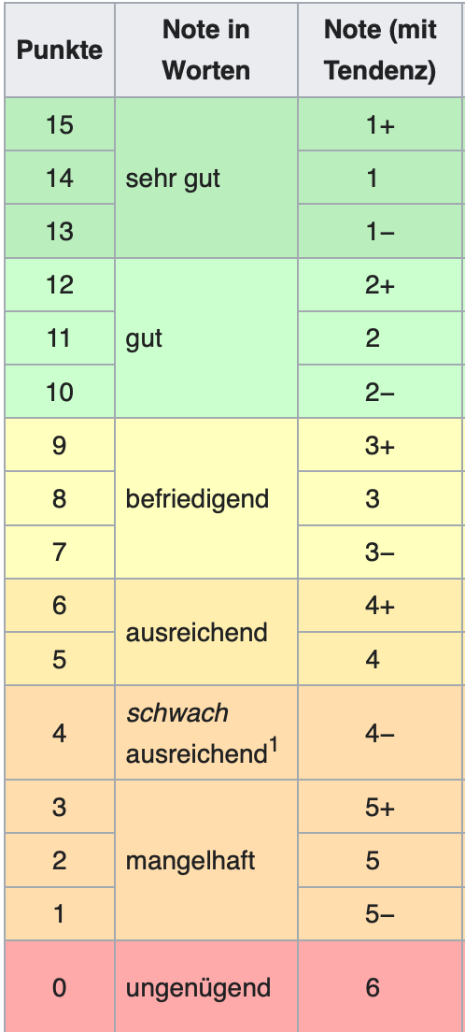
Notenpunkte
Notenpunkte
(Wiederholung / Rücktritt)
(Besondere Lernleistung)
(Projektkurse)
Quelle: https://msb.broschüren.nrw/gymnasiale-oberstufe/versetzung-und-wiederholung#c31232 (15.02.2024)
Notes:
Abt

Slide 23
Wahl der vier Abiturfächer
Zwei Fächer aus dem Kanon „Deutsch, Mathematik, Fremdsprache“
Abdeckung aller drei Aufgabenfelder
(Kunst oder Musik decken das Aufgabenfeld I alleine nicht ab.)
Erster Leistungskurs muss Deutsch, Mathematik, eine fortgeführte Fremdsprache oder eine klassische Naturwissenschaft sein.
2 Grundkurse und 2 Leistungskurse müssen ab JS EF.1 angewählt und ab JS Q1.1 schriftlich belegt sein
Notes:
Abt

Slide 24
Bedingungen für die Wahl der Abiturfächer
Unmögliche LK-Kombinationen:
  Zwei Naturwissenschaften
  Zwei Gesellschaftswissenschaften
  Kunst und eine Naturwissenschaft
  Informatik und eine Gesellschaftswissenschaft
Kombinationen, die Mathematik als Abiturfach bedingen:
  Kunst-LK
  Zwei Fremdsprachen-LKs
Notes:
Abt

Slide 25
Weitere Berechtigungen
Bilingualität (Zertifikat + Vermerk auf dem Abiturzeugnis; Fr. Kremer)
  Englisch LK
  Ein bili-Sachfach als 3. oder 4. Abiturfach
  Empfehlung: 2 bili-Sachfächer in EF belegen
CertiLingua (Exzellenzlabel; Fr. Kremer)
  Fremdsprachenkompetenz: 2 moderne fortgeführte FS (Niveau B2)
  Bilinguale Kompetenz: durchgehend mind. 1 bili-Sachfach ab EF bis Ende Q1
  Europäische und internationale Kompetenz: ein internationales Begegnungsprojekt => kann auch im Rahmen des Projektkurses "Debating" gemacht werden
  Auch für Schüler*innen des Entdeckerzweiges nach Rücksprache mit Frau Kremer möglich
Latinum
  Lateinunterricht ab Klasse 7 bis Ende der EF
  Mindestens ausreichende Leistungen in der EF
Notes:
Abt, Niveau B2: am Ende der EF in E -> B1/B2, Ende der Q1 -> B2 in E, Ende der Q1 fortgeführte FS -> B1/B2, Ende der Q2 in E B2/C1 und fortgeführte FS -> B2, in S0 Ende der EF A2, Ende Q1 -> A2/B1, Ende Q2 -> B1/B2

Slide 26
Kurswahlen
JS 10:
  Bei Bedarf: Individuelles Beratungsangebot am 26.02.26 (Donnerstag, 3./4. Stunde)
  Verbindliche Wahl der Kurse in der EF --> Termin: 03.03.26 (Dienstag)
  (Unverbindliche) Planung bis Ende der Q2 einschließlich möglicher Abiturfächer
  Abgabe der Wahlzettel bei der JSL (Bau, Dhl) spätestens am 17.04.26 (Freitag)
  Anmelde- und Wahltermin für externe Schüler*innen: 20.03.2026 (Freitag)
JS EF:
  Verbindliche Wahlen der Kurse in der Q1 (GKs und LKs)
  (Unverbindliche) Planung bis Ende der Q2 einschließlich möglicher Abiturfächer
JS Q2:
  Festlegung der Abiturfächer (3. und 4. Abiturfach)
Zwischendrin:
  Änderung der Schriftlichkeit, Abwahl überzähliger Fächer, Umwahl Reli <-> PP
Notes:
Pet

Slide 27
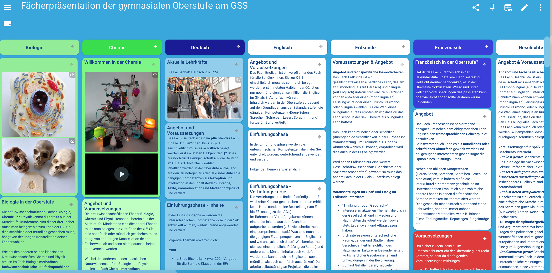

Fächerpräsentation
Link zur TaskCard
(oder Homepage -> Downloads)
QR-Code:
Notes:
Abt -> In Safari Wechseln

Slide 28
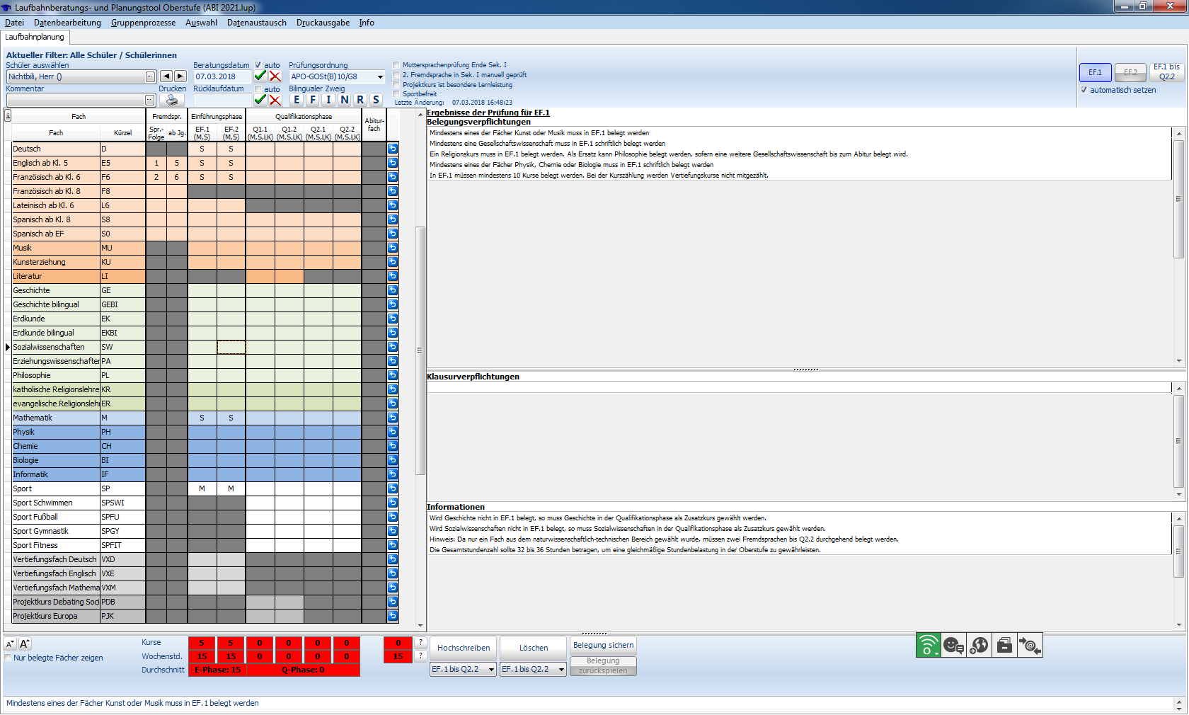
Laufbahnplanung mit LuPo
Planung bis Ende Q2 + Abitur
Beachtung der Vorgaben
Programm, Anleitung sowie bili- / nicht-bili-Dateien -> Homepage
Windows-Betriebssystem nötig
Notes:
Pet

Slide 29
Tipps für die EF-Wahlen
Möglichst viele Fächer in der EF.1 ausprobieren -> mehr Optionen für die Wahl der Abiturfächer
Frei wählen (welcher Kurs zustande kommt, wird erst nach den Wahlen entschieden)
Späteres LK-Fach unbedingt schriftlich wählen
Falls Stärkung nötig oder besonderes Interesse in einem der Fächer D, M, E besteht -> Wahl des entsprechenden Vertiefungskurses
Bili: mindestens 2 bili-Fächer wählen -> eines davon ist Abiturfach
Notes:
Pet

Slide 30
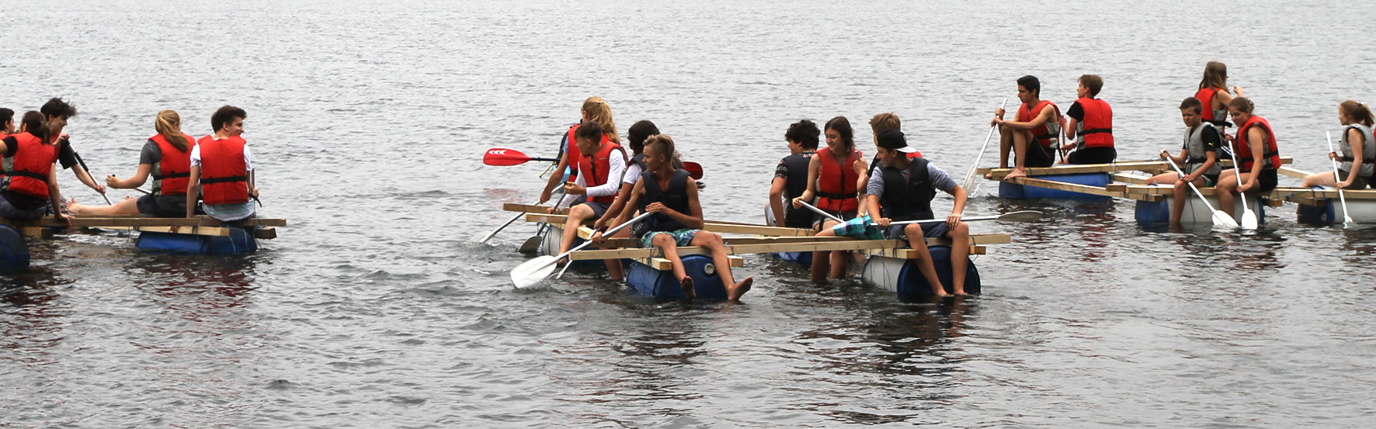
Ausblick
Zweite Schulwoche: Kennenlerntag --> Teamtraining am Unterbacher See
Präsentations-, Organisations- und KI-Training (Projekttage)
Wandertage (EF, Q1)
Kursfahrt (Q2)
Studien – und Berufsorientierung
Liebe Schüler*innen!
Tragt euch bitte in die Anwesenheitsliste auf der Fensterbank ein!
Für externe Schüler*innen:
… es geht gleich weiter!
Notes:
Abt

Slide 31
Anmeldung
Anmeldung im Portal "Schüler-online"
Anmeldetermin am 20.03.2026 (Freitag), 8:30-12:30 Uhr im Schulbüro
  Mitzubringen sind …
    Personalausweis
    Stammbuch der Familie
    Letztes Zeugnis
    1 Erziehungsberechtigte(r)
Nach der Anmeldung: Kurswahlen in Raum 026
Notes:
Pet

Slide 32
Tabletkonzept am GSS
Apple-Gerät (iPad) mit Stift notwendig
Nicht älter als 3 Jahre, Mindestvoraussetzung: iOS17
Mindestspeicher: 64 GB (besser: 128 GB!)
Einbindung ins städtische MDM (durch das IT-Team des GSS)
Vor dem Einbinden ins MDM
  Ausfüllen und Unterschreiben der städtischen Vereinbarung zur Einbindung des privaten Gerätes ins MDM
  Durchführung bestimmter Schritte zum Löschen aller Daten
Notes:
Abt: MDM: Mobile Device Management System; Informationen auf einem Flyer (s. Mail Nadine) verteilen

Slide 33
Tabletkonzept am GSS
Finanzielle Unterstützung
Als BuT-Empfänger erhält man ein städtisches Dauerleihgerät von der
Schule.
Als 3. Kind an unserer Schule gibt es ein schulisches Dauerleihgerät
Als 2. Kind an unserer Schule gibt es 150€ Unterstützung bei der
Anschaffung des iPads durch den BAS (Bund alter Schüler)
Übergangsweise kann ein schulisches Leihgerät zur Verfügung gestellt werden.
Notes:
Abt

Slide 34
Tabletkonzept am GSS
Inhaltliche Unterstützung
Einführungsstunde in der ersten oder zweiten Schulwoche
Anmeldung bei MS-Teams, wwschool
Umgang mit Teams, OneNote
Notes:
Abt

